Slide 1
Comitê Estadual de Enfrentamento da Sífilis Congênita

Slide 2







Plano Estadual de Enfretamento da
Sífilis Congênita e Resposta Rápida
SESA/SSAROAS/GROSS
Junho de 2018

Slide 3

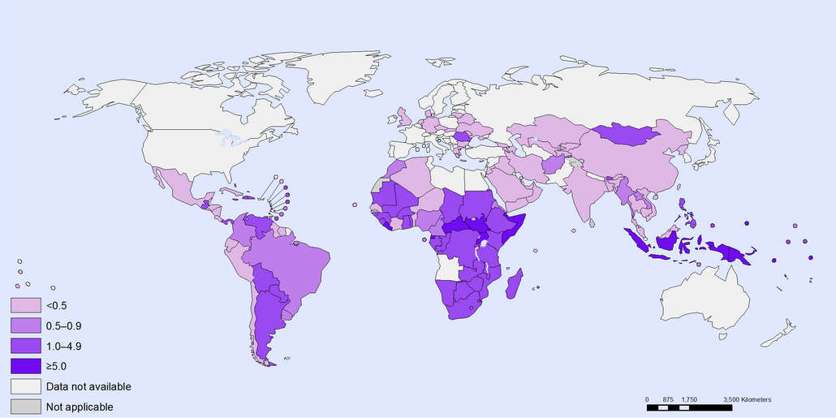
Percentual de gestantes positivas para Sífilis no Pré-natal (WHO, 2017)
WHO, World Health Statistics, 2017

Slide 4


Revista Superinteressante, abr/2017

Slide 5
Justificativa
Sífilis causa: natimortalidade, prematuridade, baixo peso ao nascer, doença neonatal e infecções no recém-nascido;
Aspectos de vulnerabilidade social: baixos níveis de escolaridade e de renda, insuficientes conhecimentos sobre as formas de transmissão da doença e práticas sexuais desprotegidas;
Vulnerabilidade na atenção ao pré-natal:
Qualidade e cobertura baixas: (68% dos nascimentos no ES tiveram sete ou mais consultas de pré-natal e 60% das gestantes iniciam o pré-natal com até 12 semanas de gestação);
Insuficiente testagem para sífilis na gestante. Em 2017 foram realizados 1,46 testes por gestante, enquanto que o preconizado são 2 testes;
Tratamento inadequado de gestantes e de parceiros;
Não aplicação de penicilina G benzatina em grande parte das unidades básicas de saúde.

Slide 6

Uso da penicilina na Atenção Básica
Programa de Melhoria do Acesso e da Qualidade na Atenção Básica (PMAQ-AB)
Fonte: Avaliação externa PMAQ 2 º Ciclo (2013/2014)
Notes:
O principal objetivo do PMAQ-AB é induzir a ampliação do acesso e a melhoria da qualidade da Atenção Básica, permitindo maior transparência e efetividade das ações governamentais direcionadas à Atenção Básica.
1º Ciclo (2011/2012) – 71,3% - 17.500 ESF
2º Ciclo (2013/2014) – 93,5% - 30.500 ESF
Em 2016, seu 3º ciclo é iniciado com a adesão de 95,6% dos municípios brasileiros. No total, participam 38.865 (93,9%) equipes de Atenção Básica. Destas, 25.090 (95,9%) com equipes de Saúde Bucal e 4.110 (91,2%) Núcleos de Apoio à Saúde da Família (NASF).
O PMAQ-AB tem como objetivo incentivar os gestores e as equipes a melhorar a qualidade dos serviços de saúde oferecidos aos cidadãos do território. Para isso, propõe um conjunto de estratégias de qualificação, acompanhamento e avaliação do trabalho das equipes de saúde.
O programa eleva o repasse de recursos do incentivo federal para os municípios participantes que atingirem melhora no padrão de qualidade no atendimento. O programa foi lançado em 2011 e agora, em 2015, inicia seu 3º ciclo com a participação de todas as equipes de saúde da Atenção Básica (Saúde da Família e Parametrizada), incluindo as equipes de Saúde Bucal, Núcleos de Apoio à Saúde da Família e Centros de Especialidades Odontológicas que se encontrem em conformidade com a PNAB.

Slide 7
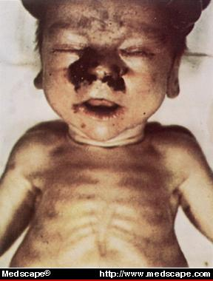
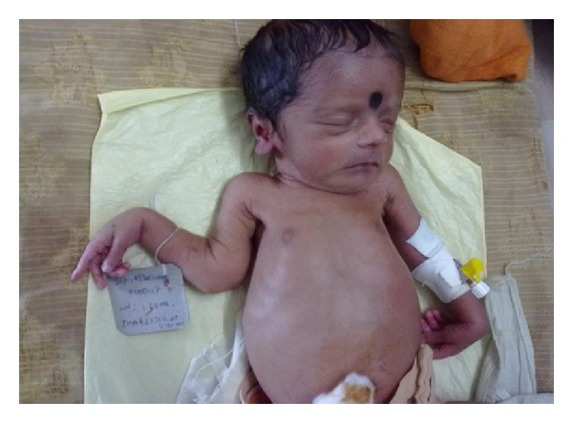
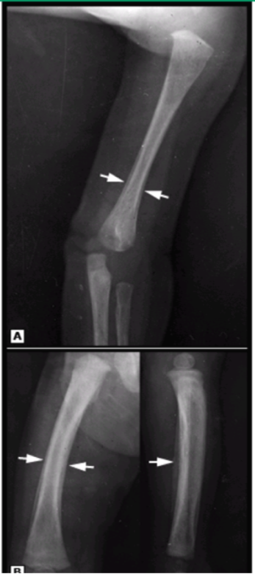
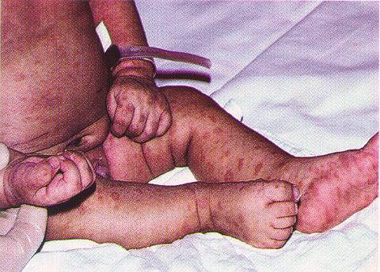
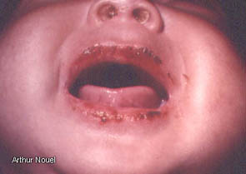
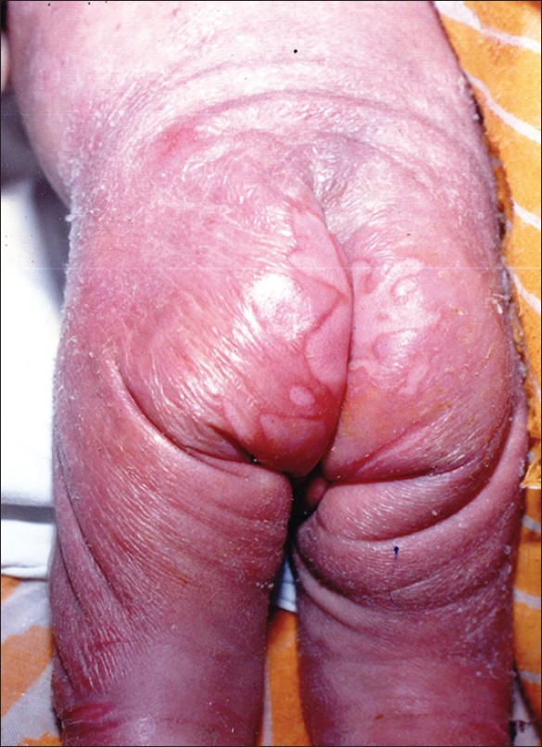
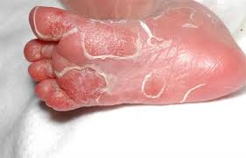
Justificativa

Slide 8
Sífilis no Brasil
Agravo | 2010 | 2011 | 2012 | 2013 | 2014 | 2015 | 2016 | 2017* | Total (2010 a junho de 2017)
Sífilis Adquirida⁽²⁾ | 3.822 | 18.139 | 27.801 | 39.158 | 50.262 | 68.526 | 87.593 | 47.230 | 342.531
Sífilis em Gestantes | 10.040 | 13.728 | 16.415 | 20.896 | 26.594 | 32.651 | 37.436 | 15.235 | 172.995
Sífilis Congênita⁽²⁾ | 6.946 | 9.486 | 11.632 | 13.968 | 16.278 | 19.550 | 20.474 | 8.909 | 107.243
+53,3%
+40,9%
+28,4%
+36,3%
+27,8%
+19,6%
+27,3%
+27,3%
+22,8%
+14,7%
+22,6%
+20,1%
+16,5%
+20,1%
+4,7%
Taxas 2015 – 2016
Adquirida: aumento de 26,8%.
Gestante: aumento de 14,6%.
Congênita: aumento de 4,7%.
FONTE: MS/SVS/Sistema de Informação de Agravos de Notificação
NOTAS: (1) Casos notificados no Sinan até 30/06/2017. (2) Sífilis adquirida em maiores de 12 anos e sífilis congênita em menores de um ano. (3) Taxas de sífilis adquirida por 100.000 habitantes; e taxas de sífilis em gestantes e sífilis congênita por 1.000 nascidos vivos.

Slide 9
Sífilis Adquirida por UF
2º
Brasil
FONTE: MS/SVS/Sistema de Informação de Agravos de Notificação
NOTAS: (1) Sífilis adquirida em maiores de 12 anos. (2) Taxas de sífilis adquirida por 100.000 habitantes.
Notes:
Sífilis adquirida – notificação recente – os comportamentos observados podem não refletir a situação real da sífilis adquirida no país.

Slide 10
Taxa de detecção de sífilis em gestantes e taxa de incidência de sífilis congênita em menores de 1 ano (por 1.000 nascidos vivos) segundo UF de residência. Brasil, 2016.
3º
3º
FONTE: MS/SVS/Sistema de Informação de Agravos de Notificação
NOTAS: (1) Sífilis congênita em menores de um ano. (2) Taxas de sífilis em gestantes e sífilis congênita por 1.000 nascidos vivos. (3) Taxa de incidência para eliminação da sífilis congênita <0,5;1000 nascidos vivos

Slide 11
Objetivos
OBJETIVO GERAL
Implantar e implementar o plano estadual de enfrentamento da sífilis congênita para reduzir drasticamente os casos de sífilis congênita no estado do ES para atingir a meta de 0,5 casos para mil nascidos vivos, até o ano de 2019.
Em 2017 : 13,14/1.000 NV(734 casos /55.845 NV).

Slide 12
EIXOS DE INTERVENÇÃO
EIXO 1: ASSISTÊNCIA : Atenção Básica , Atenção Especializada (Maternidades)
Assistência Farmacêutica
EIXO 2 : VIGILÂNCIA
EIXO 3: GESTÃO E GOVERNANÇA
EIXO 4: MOBILIZAÇÃO SOCIAL E COMUNICAÇÃO
EIXO 5: EDUCAÇÃO PERMANENTE

Slide 13

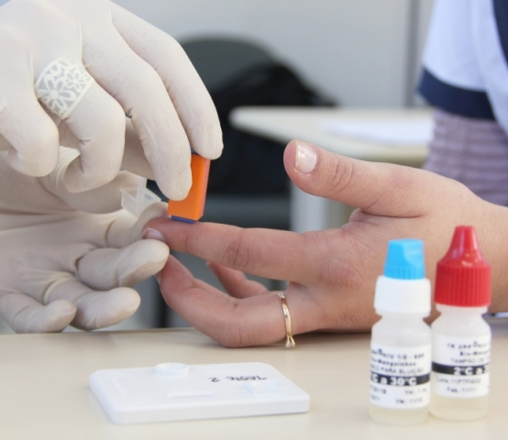
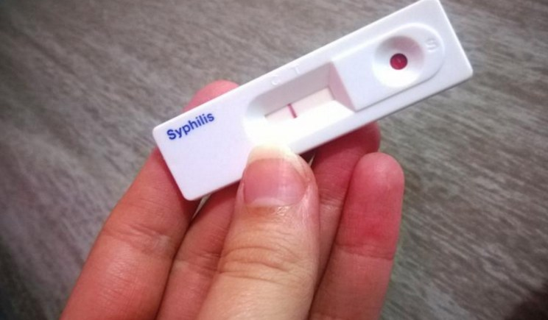
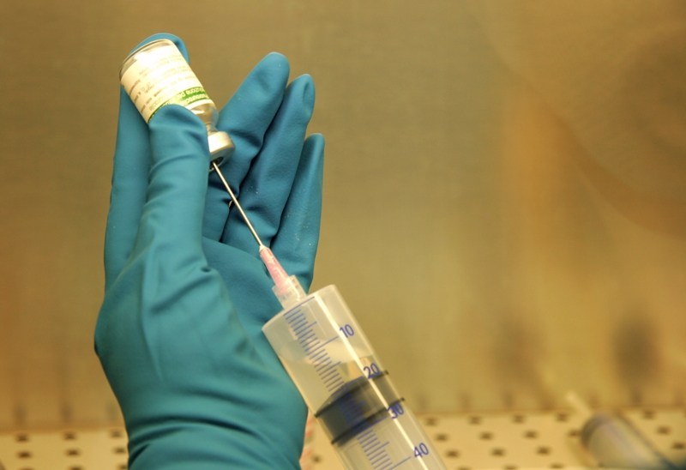
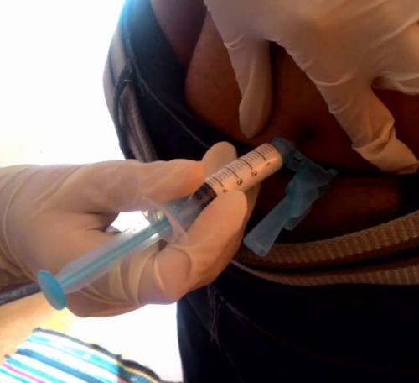

Slide 14
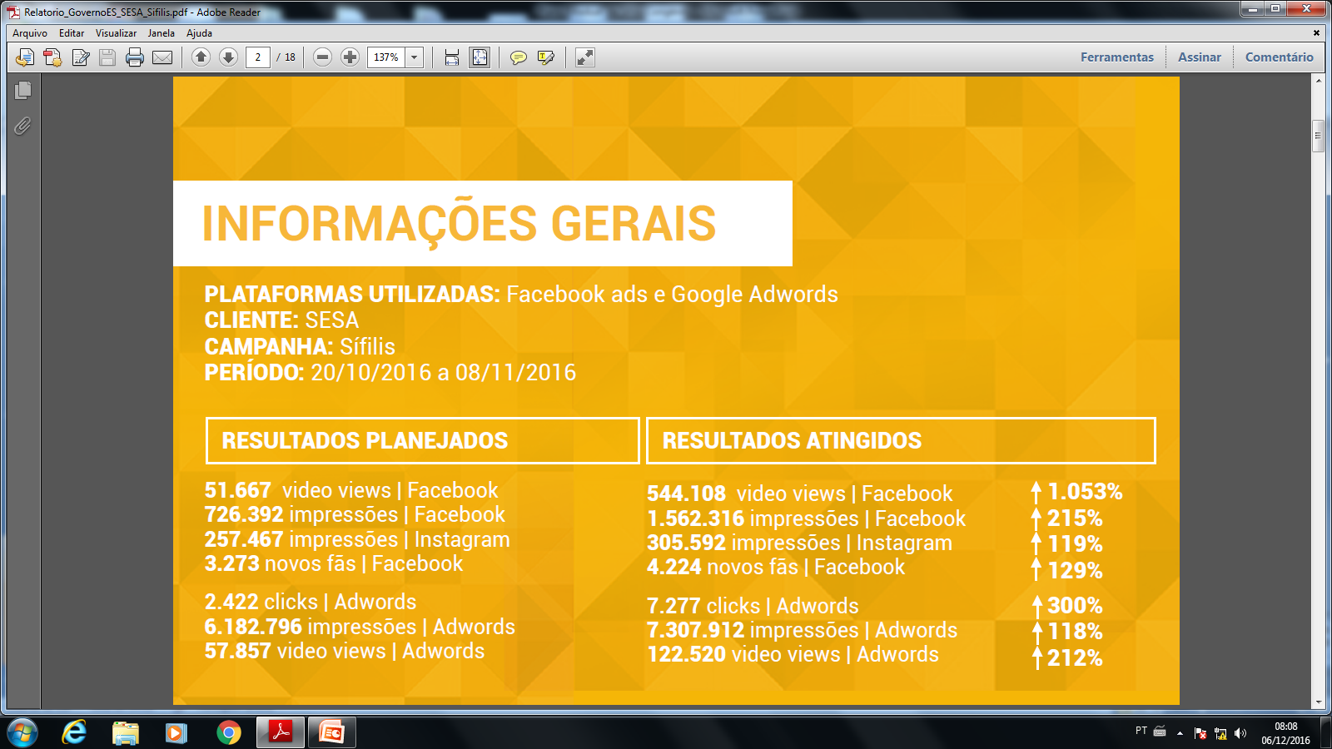

Slide 15



Canais de divulgação
Redes sociais

Slide 16






Conteúdo digital

Slide 17

Ações especiais nos territórios
Eventos ( 14,15 e 16/9) Feira da Bondade em Cachoeiro e 20,21 e 22/9) em São Mateus
Festas populares
Campanhas
Ações de mobilização
Rádio
Televisão
Outros

Slide 18
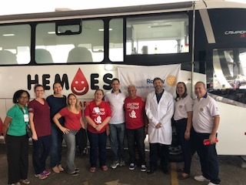
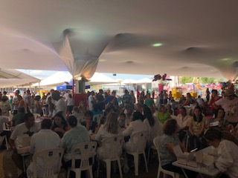
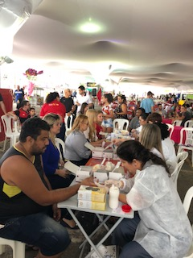
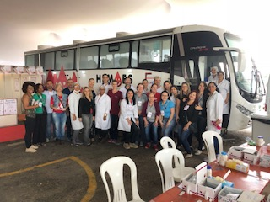
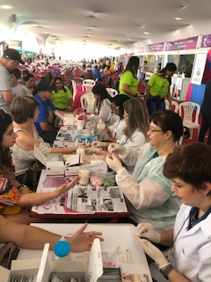
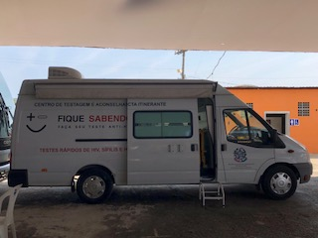
35 ª Feira da Solidariedade de Cachoeiro de Itapemirim- 14,15 e 16/09/2018

Slide 19



Materiais de apoio

Slide 20
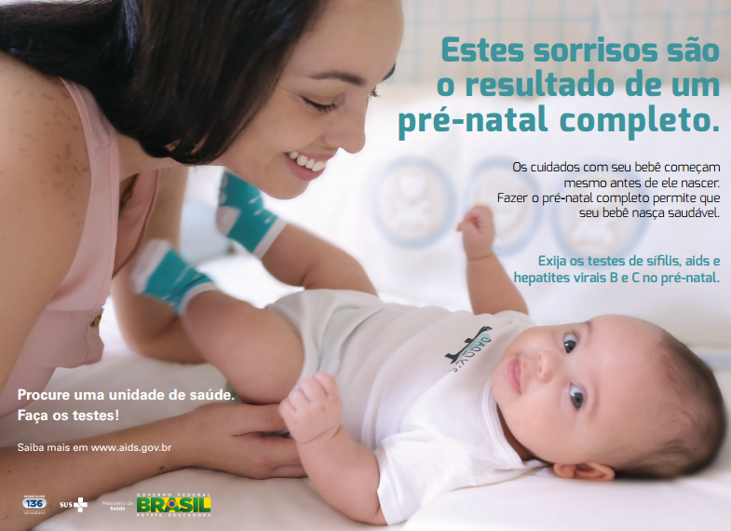

Slide 21
MUCURICI
NORTE
PONTO
MONTANHA
BELO
PEDRO
ECOPORANGA
CANÁRIO
PINHEIROS
ÁGUA
DOCE
BOA ESPERANÇA
DO
CONCEIÇÃO
NORTE
VILA PAVÃO
DA BARRA
BARRA DE
SÃO MATEUS
SÃO FRANCISCO
NOVA VENÉCIA
Municípios prioritários : ES
1 - Cariacica : 180
2 - Vila Velha : 153
3 - Serra : 65
4 - Cachoeiro de Itapemirim : 59
5 - Vitoria: 44
6 - Linhares: 32
7 - Viana: 27
8 - Guarapari: 22
9 - São Mateus: 12
Total Municípios:594 = (80,92%)
MANTENÓPOLIS
ÁGUIA
SÃO GABRIEL
JAGUARÉ
BRANCA
DA PALHA
VILA
ALTO
VALÉRIO
RIO NOVO
SÃO DOMINGOS
SOORETAMA
DO NORTE
CENTRAL
PANCAS
GOVERNADOR
RIO BANANAL
LINDENBERG
LINHARES
MARILÂNDIA
BAIXO
COLATINA
GUANDU
ITAGUAÇU
JOÃO
SÃO ROQUE
NEIVA
ARACRUZ
METROPOLITANA
DO CANAÃ
LARANJA
SANTA
IBIRAÇU
DA TERRA
ITARANA
TERESA
FUNDÃO
SANTA MARIA
SERRA
BREJETUBA
AFONSO
DE JETIBÁ
SANTA
CLÁUIO
LEOPOLDINA
IBATIBA
DOMINGOS
Atlântico
IÚNA
CONCEIÇÃO
VENDA NOVA
DO IMIGRANTE
MARTINS
CARIACICA
VITÓRIA
Atlântico
IRUPI
MUNIZ
DO CASTELO
VIANA
VILA VELHA
FREIRE
MARECHAL
SUL
IBITIRAMA
FLORIANO
DIVINO DE SÃO
CASTELO
Oceano
LOURENÇO
ALFREDO
GUARAPARÍ
Oceano
VARGEM
CHAVES
DORES DO
ALEGRE
ALTA
RIO PRETO
GUAÇUÍ
CACHOEIRO DE
RIO NOVO
ICONHA 3
ANCHIETA
JERÔNIMO
ITAPEMIRIM
DO SUL
PIÚMA
MONTEIRO
N
SÃO
JOSÉ DO
CALÇADO
MUQUI
ATILIO
VIVÁCQUA
ITAPEMIRIM
MIMOSO
MARATAÍZES
BOM JESUS
DO NORTE
APIACÁ
DO SUL
PRESIDENTE
KENNEDY

Slide 22
Reg PDR2011/Mun res | Nasc_Vivos | Sifilis Adquirida | Sifilis Gestantes | Sifilis Congênita | % | TX
NORTE | 6143 | 506 | 189 | 39 | 5,31% | 6,34
* São Mateus | 2008 | 235 | 102 | 12 | 1,63% | 5,98
CENTRAL | 8604 | 448 | 186 | 81 | 11,03% | 9,41
* Linhares | 2524 | 118 | 59 | 32 | 4,35% | 12,7
METROPOLITANA | 32121 | 2185 | 1029 | 499 | 67,98% | 15,53
* Cariacica | 6092 | 264 | 159 | 180 | 24,52% | 29,55
*Guarapari | 1773 | 167 | 47 | 22 | 2,99% | 12,41
* Serra | 7962 | 498 | 310 | 65 | 8,85% | 8,16
*Viana | 1092 | 85 | 23 | 27 | 3,67% | 24,73
*Vila Velha | 6818 | 566 | 267 | 153 | 20,84% | 22,44
* Vitória | 4610 | 503 | 169 | 44 | 5,99% | 9,54
SUL | 8977 | 571 | 195 | 115 | 15,66% | 12,81
*Cachoeiro de Itapemirim | 2743 | 272 | 67 | 59 | 8,03% | 21,51
ES | 55845 | 3707 | 1599 | 734 | 100% | 13,14
* 80,87%
FONTE: SINAN/ SINAC : 2017

Slide 23
FONTE: SINAN / SIEGES : 05/09/2018

Slide 24
Reg PDR2011/Mun res | Nascidos Vivos | Sífilis Adquirida | Sífilis Gestantes | Sífilis Congênita | % | TX | META (-33%)
NORTE | 4086 | 256 | 77 | 14 | 3,50% | 3,43 | 9,38
São Mateus | 1255 | 145 | 40 | 3 | 0,75% | 2,39 | 2,01
CENTRAL | 4944 | 290 | 98 | 29 | 7,25% | 5,87 | 19,43
Linhares | 962 | 75 | 39 | 8 | 2,00% | 8,32 | 5,36
METROPOLITANA | 19747 | 1257 | 711 | 280 | 70,00% | 14,18 | 187,60
Cariacica | 3694 | 132 | 131 | 112 | 28,00% | 30,32 | 75,04
Guarapari | 1092 | 132 | 69 | 17 | 4,25% | 15,57 | 11,39
Serra | 5022 | 281 | 190 | 33 | 8,25% | 6,57 | 22,11
Viana | 757 | 37 | 24 | 21 | 5,25% | 27,74 | 14,07
Vila Velha | 3573 | 255 | 172 | 63 | 15,75% | 17,63 | 42,21
Vitória | 3097 | 347 | 92 | 27 | 6,75% | 8,72 | 18,09
SUL | 5726 | 378 | 150 | 77 | 19,25% | 13,45 | 51,59
Cachoeiro de Itapemirim | 1669 | 183 | 57 | 30 | 7,50% | 17,97 | 20,10
Total | 34504 | 2181 | 1036 | 400 | 100,00% | 11,59 | 268,00
FONTE: SINAN/ SINAC : 13-09-2018

Slide 25
Reg PDR2011/Mun res | Nascidos Vivos | Sífilis Adquirida | Sífilis Gestantes | Sífilis Congênita | %
NORTE | 4086 | 263 | 80 | 15 | 3,61%
São Mateus | 1255 | 152 | 44 | 4 | 0,96%
CENTRAL | 4944 | 293 | 101 | 29 | 6,98%
Linhares | 962 | 76 | 40 | 7 | 1,68%
METROPOLITANA | 19747 | 1315 | 733 | 294 | 70,84%
Cariacica | 3694 | 167 | 135 | 114 | 27,46%
Guarapari | 1092 | 132 | 69 | 17 | 4,09%
Serra | 5022 | 288 | 196 | 40 | 9,63%
Viana | 757 | 38 | 25 | 21 | 5,06%
Vila Velha | 3573 | 267 | 182 | 71 | 17,10%
Vitória | 3097 | 350 | 93 | 25 | 6,02%
SUL | 5726 | 380 | 150 | 77 | 18,55%
Cachoeiro de Itapemirim | 1669 | 183 | 57 | 29 | 6,98%
Total | 34504 | 2251 | 1064 | 415 | 100,00%
FONTE: SINAN/ SINAC : 17-09-2018

Slide 26
Reg PDR2011/Mun res | Nascidos Vivos | Sífilis Adquirida | Sífilis Gestantes | Sífilis Congênita | % | TX | META (-33%)
NORTE | 4086 | 256 | 77 | 14 | 3,50% | 3,43 | 9,38
Água Doce do Norte | 95 | 1 | 0 | 0 | 0,00% | 0,00 | 0,00
Barra de São Francisco | 450 | 12 | 0 | 3 | 0,75% | 6,67 | 2,01
Boa Esperança | 125 | 10 | 3 | 0 | 0,00% | 0,00 | 0,00
Conceição da Barra | 292 | 7 | 5 | 0 | 0,00% | 0,00 | 0,00
Ecoporanga | 182 | 4 | 0 | 0 | 0,00% | 0,00 | 0,00
Jaguaré | 338 | 24 | 6 | 1 | 0,25% | 2,96 | 0,67
Montanha | 156 | 3 | 1 | 4 | 1,00% | 25,64 | 2,68
Mucurici | 51 | 0 | 1 | 0 | 0,00% | 0,00 | 0,00
Nova Venécia | 510 | 30 | 10 | 1 | 0,25% | 1,96 | 0,67
Pedro Canário | 233 | 6 | 4 | 0 | 0,00% | 0,00 | 0,00
Pinheiros | 274 | 8 | 6 | 2 | 0,50% | 7,30 | 1,34
Ponto Belo | 54 | 1 | 1 | 0 | 0,00% | 0,00 | 0,00
São Mateus | 1255 | 145 | 40 | 3 | 0,75% | 2,39 | 2,01
Vila Pavão | 71 | 5 | 0 | 0 | 0,00% | 0,00 | 0,00
FONTE: SINAN/ SINAC : 13-09-2018

Slide 27
Reg PDR2011/Mun res | Nascidos Vivos | Sífilis Adquirida | Sífilis Gestantes | Sífilis Congênita | % | TX | META (-33%)
CENTRAL | 4944 | 290 | 98 | 29 | 7,25% | 5,87 | 19,43
Águia Branca | 68 | 1 | 0 | 0 | 0,00% | 0,00 | 0,00
Alto Rio Novo | 72 | 1 | 1 | 0 | 0,00% | 0,00 | 0,00
Aracruz | 999 | 62 | 19 | 9 | 2,25% | 9,01 | 6,03
Baixo Guandu | 229 | 4 | 0 | 0 | 0,00% | 0,00 | 0,00
Colatina | 1119 | 63 | 15 | 2 | 0,50% | 1,79 | 1,34
Governador Lindenberg | 83 | 4 | 0 | 0 | 0,00% | 0,00 | 0,00
Ibiraçu | 121 | 4 | 1 | 1 | 0,25% | 8,26 | 0,67
João Neiva | 129 | 3 | 1 | 1 | 0,25% | 7,75 | 0,67
Linhares | 962 | 75 | 39 | 8 | 2,00% | 8,32 | 5,36
Mantenópolis | 94 | 3 | 2 | 3 | 0,75% | 31,91 | 2,01
Marilândia | 100 | 1 | 1 | 0 | 0,00% | 0,00 | 0,00
Pancas | 151 | 3 | 1 | 0 | 0,00% | 0,00 | 0,00
Rio Bananal | 120 | 7 | 2 | 0 | 0,00% | 0,00 | 0,00
São Domingos do Norte | 75 | 14 | 3 | 1 | 0,25% | 13,33 | 0,67
São Gabriel da Palha | 267 | 29 | 5 | 2 | 0,50% | 7,49 | 1,34
São Roque do Canaã | 70 | 4 | 1 | 0 | 0,00% | 0,00 | 0,00
Sooretama | 175 | 12 | 2 | 2 | 0,50% | 11,43 | 1,34
Vila Valério | 110 | 0 | 5 | 0 | 0,00% | 0,00 | 0,00
FONTE: SINAN/ SINAC : 13-09-2018

Slide 28
Reg PDR2011/Mun res | Nascidos Vivos | Sífilis Adquirida | Sífilis Gestantes | Sífilis Congênita | % | TX | META (-33%)
METROPOLITANA | 19747 | 1257 | 711 | 280 | 70,00% | 14,18 | 187,60
Afonso Cláudio | 294 | 17 | 7 | 0 | 0,00% | 0,00 | 0,00
Brejetuba | 127 | 0 | 0 | 0 | 0,00% | 0,00 | 0,00
Cariacica | 3694 | 132 | 131 | 112 | 28,00% | 30,32 | 75,04
Conceição do Castelo | 112 | 5 | 3 | 1 | 0,25% | 8,93 | 0,67
Domingos Martins | 286 | 4 | 2 | 1 | 0,25% | 3,50 | 0,67
Fundão | 156 | 10 | 7 | 4 | 1,00% | 25,64 | 2,68
Guarapari | 1092 | 132 | 69 | 17 | 4,25% | 15,57 | 11,39
Ibatiba | 239 | 4 | 1 | 0 | 0,00% | 0,00 | 0,00
Itaguaçu | 81 | 4 | 1 | 0 | 0,00% | 0,00 | 0,00
Itarana | 66 | 2 | 0 | 0 | 0,00% | 0,00 | 0,00
Laranja da Terra | 61 | 2 | 1 | 0 | 0,00% | 0,00 | 0,00
Marechal Floriano | 133 | 6 | 3 | 0 | 0,00% | 0,00 | 0,00
Santa Leopoldina | 94 | 4 | 0 | 0 | 0,00% | 0,00 | 0,00
Santa Maria de Jetibá | 482 | 9 | 6 | 0 | 0,00% | 0,00 | 0,00
Santa Teresa | 163 | 1 | 0 | 0 | 0,00% | 0,00 | 0,00
Serra | 5022 | 281 | 190 | 33 | 8,25% | 6,57 | 22,11
Venda Nova do Imigrante | 218 | 5 | 2 | 1 | 0,25% | 4,59 | 0,67
Viana | 757 | 37 | 24 | 21 | 5,25% | 27,74 | 14,07
Vila Velha | 3573 | 255 | 172 | 63 | 15,75% | 17,63 | 42,21
Vitória | 3097 | 347 | 92 | 27 | 6,75% | 8,72 | 18,09
FONTE: SINAN/ SINAC : 13-09-2018

Slide 29
Reg PDR2011/Mun res | Nascidos Vivos | Sífilis Adquirida | Sífilis Gestantes | Sífilis Congênita | % | TX | META (-33%)
SUL | 5726 | 378 | 150 | 77 | 19,25% | 13,45 | 51,59
Alegre | 288 | 16 | 4 | 1 | 0,25% | 3,47 | 0,67
Alfredo Chaves | 85 | 2 | 3 | 2 | 0,50% | 23,53 | 1,34
Anchieta | 245 | 25 | 10 | 2 | 0,50% | 8,16 | 1,34
Apiacá | 58 | 2 | 1 | 1 | 0,25% | 17,24 | 0,67
Atílio Vivacqua | 73 | 5 | 2 | 1 | 0,25% | 13,70 | 0,67
Bom Jesus do Norte | 72 | 2 | 2 | 1 | 0,25% | 13,89 | 0,67
Cachoeiro de Itapemirim | 1669 | 183 | 57 | 30 | 7,50% | 17,97 | 20,10
Castelo | 299 | 33 | 7 | 4 | 1,00% | 13,38 | 2,68
Divino de São Lourenço | 30 | 0 | 0 | 0 | 0,00% | 0,00 | 0,00
Dores do Rio Preto | 56 | 8 | 3 | 0 | 0,00% | 0,00 | 0,00
Guaçuí | 234 | 5 | 5 | 0 | 0,00% | 0,00 | 0,00
Ibitirama | 99 | 5 | 0 | 0 | 0,00% | 0,00 | 0,00
Iconha | 88 | 4 | 0 | 2 | 0,50% | 22,73 | 1,34
Irupi | 100 | 1 | 2 | 1 | 0,25% | 10,00 | 0,67
Itapemirim | 413 | 27 | 15 | 8 | 2,00% | 19,37 | 5,36
Iúna | 245 | 9 | 2 | 3 | 0,75% | 12,24 | 2,01
Jerônimo Monteiro | 109 | 8 | 4 | 1 | 0,25% | 9,17 | 0,67
Marataizes | 402 | 14 | 9 | 1 | 0,25% | 2,49 | 0,67
Mimoso do Sul | 135 | 3 | 1 | 3 | 0,75% | 22,22 | 2,01
Muniz Freire | 174 | 1 | 1 | 0 | 0,00% | 0,00 | 0,00
Muqui | 123 | 5 | 3 | 3 | 0,75% | 24,39 | 2,01
Piúma | 236 | 11 | 8 | 4 | 1,00% | 16,95 | 2,68
Presidente Kennedy | 137 | 4 | 7 | 4 | 1,00% | 29,20 | 2,68
Rio Novo do Sul | 88 | 3 | 2 | 2 | 0,50% | 22,73 | 1,34
São José do Calçado | 90 | 1 | 1 | 0 | 0,00% | 0,00 | 0,00
Vargem Alta | 178 | 1 | 1 | 3 | 0,75% | 16,85 | 2,01
Total | 34504 | 2181 | 1036 | 400 | 100,00% | 11,59 | 268,00
FONTE: SINAN/ SINAC : 13-09-2018

Slide 30
Planilha Monitoramento - VIGILÂNCIA DA SÍFILIS NA GESTAÇÃO
MUNICÍPIO DE RESIDÊNCIA | jul/18
 | Total de gestantes no mês | N° gestantes notificadas com sífilis | Gestantes Tratadas | Parceiros Tratados | N° testes Sífilis realizados em gestante | Casos de Sífilis Congênita
Cariacica
Vila Velha
Serra
Cachoeiro de Itapemirim
Vitória
Linhares
Viana
Guarapari
São Mateus

Slide 31

CERTIFICAÇÃO
CERTIFICAÇÃO MUNICIPAL E ESTADUAL PELA OPAS/MS/OMS DE ELIMINAÇÃO DA TRANSMISSÃO VERTICAL DE HIV E SÍFILIS COMO PROBLEMA DE SAÚDE PÚBLICA NOS MUNICÍPIOS DO BRASIL.
INDICADORES IMPACTO / PROCESSOS ( 02 ANOS/01 ANO) :
TX DETECÇÃO DE TRANSMISSÃO VERTICAL : SIFILIS ≤0,5 CASOS /1000 NV
TX DE TRANSMISSÃO VERTICAL DE HIV ≤ 2% ou 0,3 CASOS /1000 NV
COBERTURA PRÉ NATAL ≥ 95%
TESTAGEM ≥ 95% PARA SIFILIS E HIV E HEPATITE B
TRATAMENTO ADEQUADO ≥ 95% DE GESTANTES COM SÍFILIS E HIV (TARV).
ADOÇÃO DE PROTOCOLOS CLINICOS,DIRETRIZES TERAPÊUTICAS E LINHAS DE CUIDADOS DE TRANSMISSÃO VERTICAL.
IMPLANTAÇÃO DOS COMITÊS MUNICIPAIS DE INVESTIGAÇÃO DE TRANSMISSÃO VERTICAL DE SIFILIS, HIV E HEPATITE B.

Slide 34
SESA/ Coordenador do Plano Estadual de Enfrentamento da Sífilis Congênita
Área Técnica da Saúde da Mulher
Dr. Ary Célio de Oliveira
aryoliveira@saude.es.gov.br
27- 3345-6276 – 99981-2202
Obrigado !
Secretaria de Estado da Saúde
Governo do Estado do Espírito Santo
www.saude.es.gov.br

